Slide 1
מטלת אמצע שלב האפיון
מגישות: ליזה פוליאקוב שלמור, דור סולומון, שיר שהינו.

Slide 2
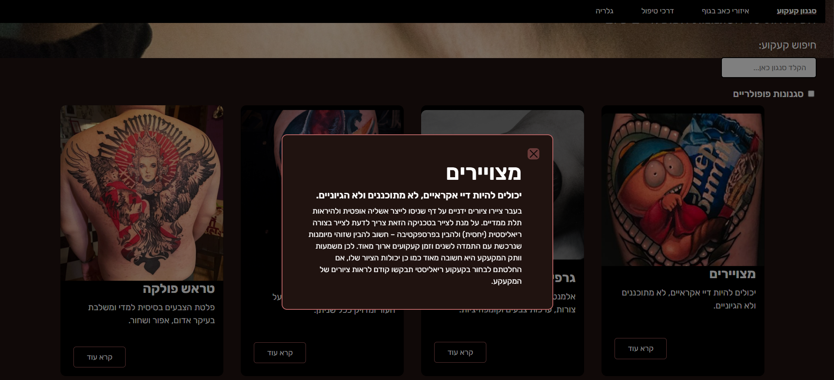
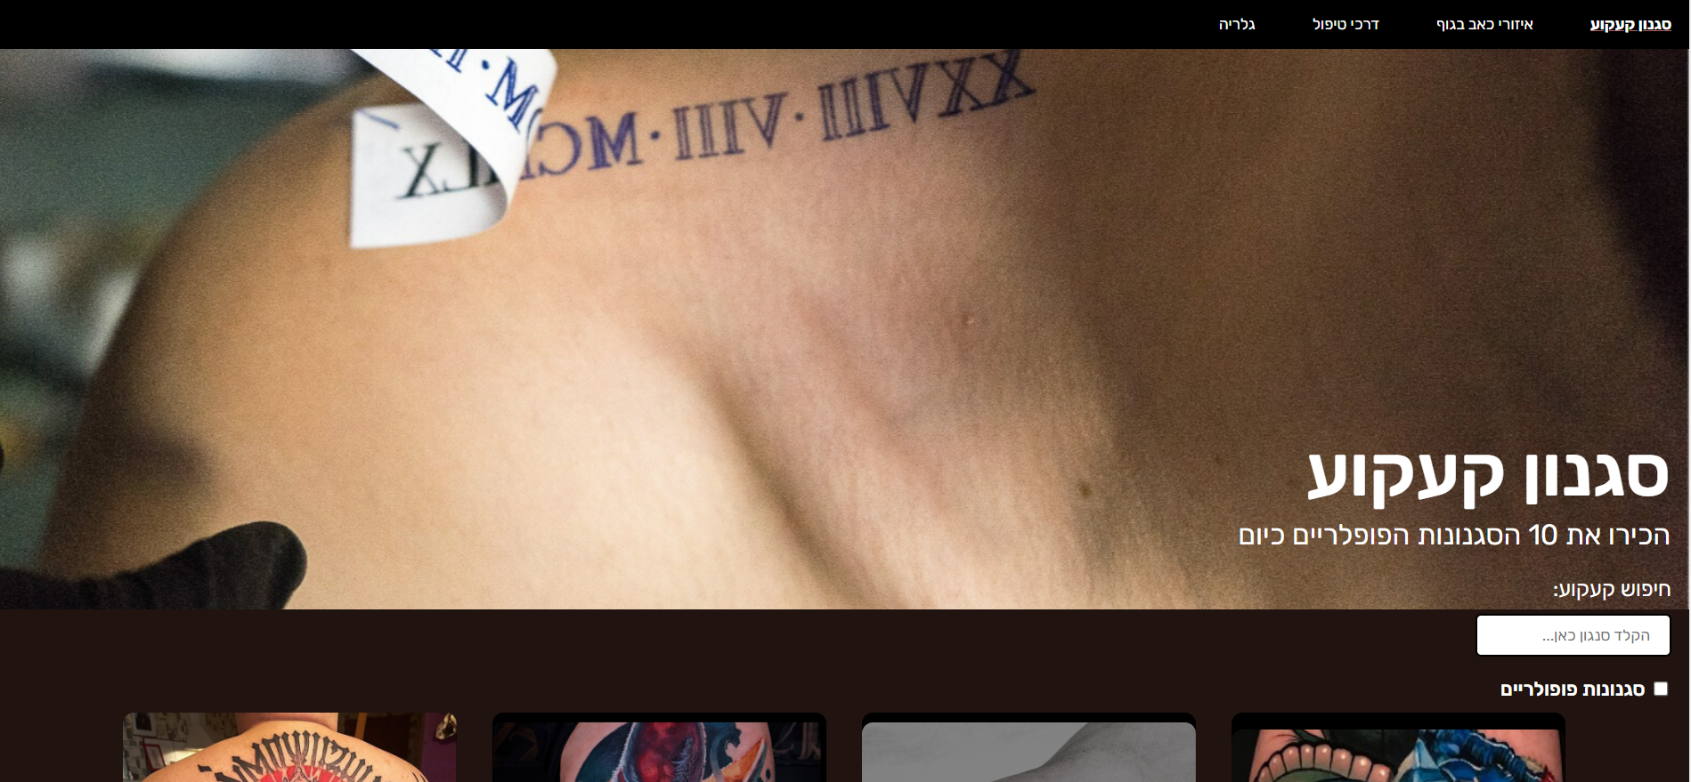
מסך מחשב - פופאפ – רחיב לחוץ
מסך מחשב - ללא כל אינטראקציה
Notes:
מסך מחשב מצב רגיל ללא כל אינטראקציה.
מסך מחשב מצב של רכיב לחוץ - מצויירים, פופאפ מודל, בלחיצה על האיקס המודל יסגר והמסך יחזור למצבו הרגיל ללא החשכה.

Slide 3
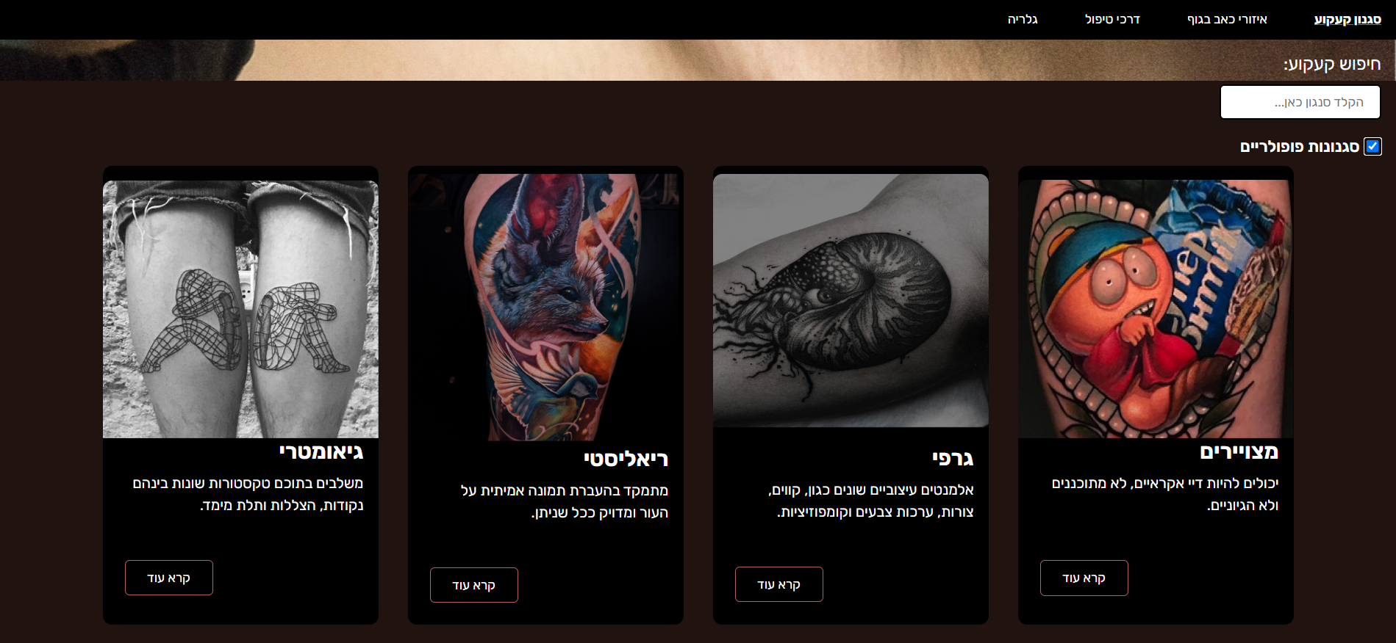
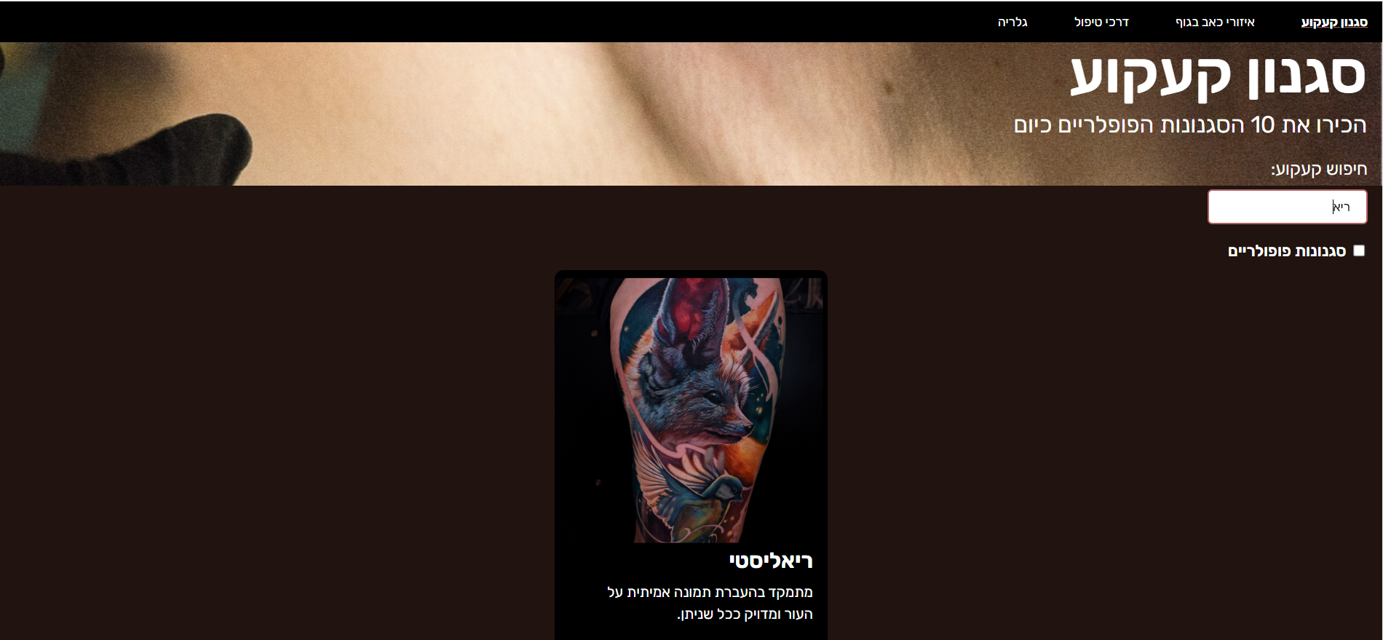
מסך מחשב - סינון מושגים
מסך מחשב - הפעלת מנוע החיפוש- תיבת טקסט
Notes:
3. מסך מחשב מצב של חיפוש מושג, במקרה זה, חיפשנו את המילה 'ריאליסטי' ובלייב הרכיבים הסתננו והופיעו הרכיבים בעלי המילה 'ריאליסטי'.
4. מסך מחשב מצב של סינון מושגים, במקרה זה בחרנו בסינון "פופולריים" והופיעו לנו המושגים הפופולריים.
בלחיצה על הCHECKBOX "פופולריים", כפתור הסינון יחזור למצבו הרגיל והמסך יחזור למצבו הרגיל ובו כל המושגים מופיעים.

Slide 4
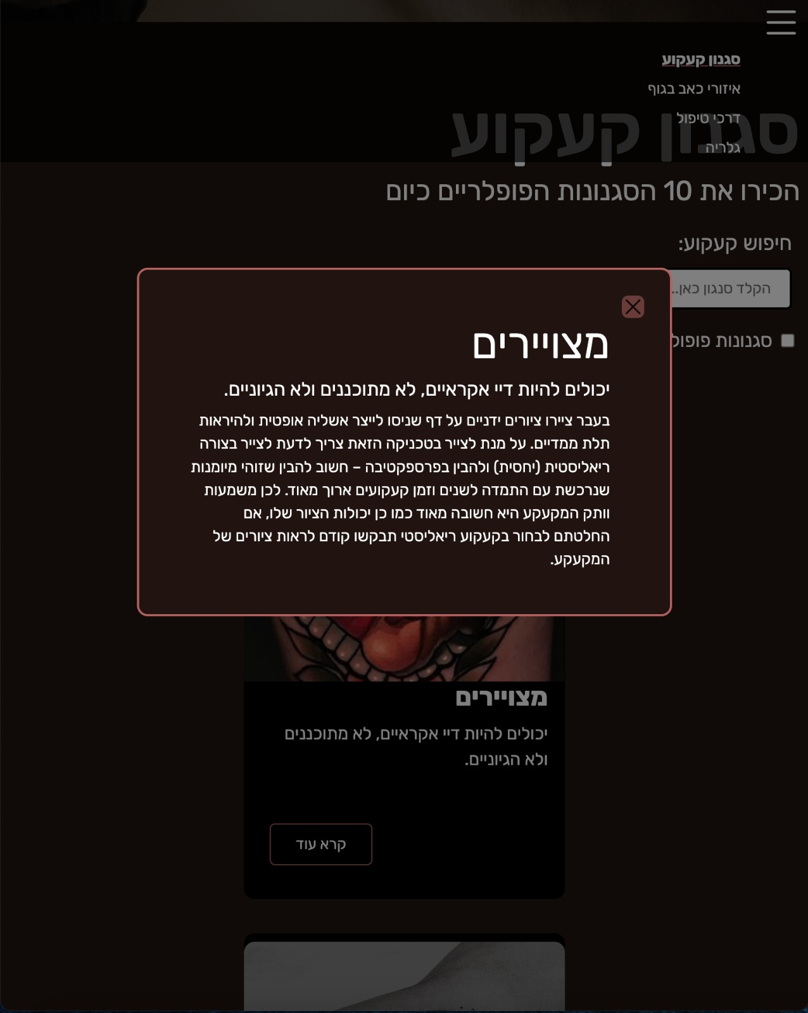
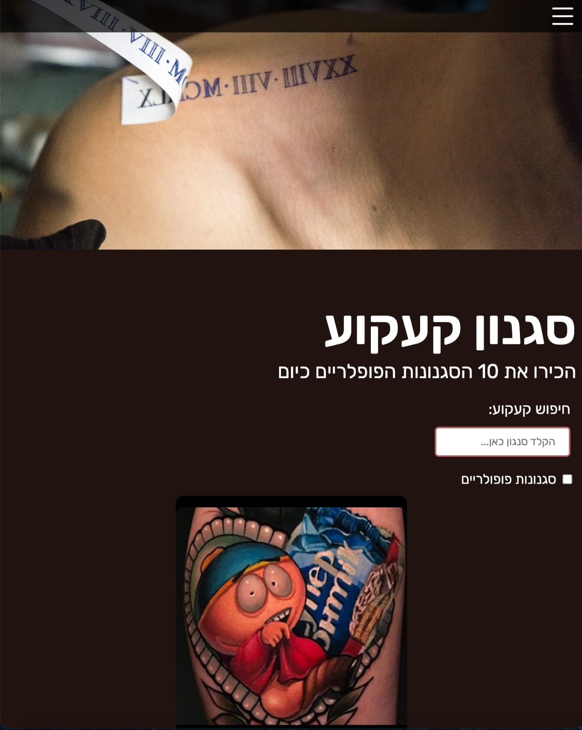
מסך מובייל - פופאפ – רחיב לחוץ
מסך מובייל – ללא אינטראקציה
Notes:
5. מסך מובייל מצב רגיל ללא כל אינטראקציה.
6. מסך מובייל
מצב של רכיב לחוץ - מצויירים, פופאפ מודל, בלחיצה על האיקס המודל יסגר והמסך יחזור למצבו הרגיל ללא החשכה.

Slide 5
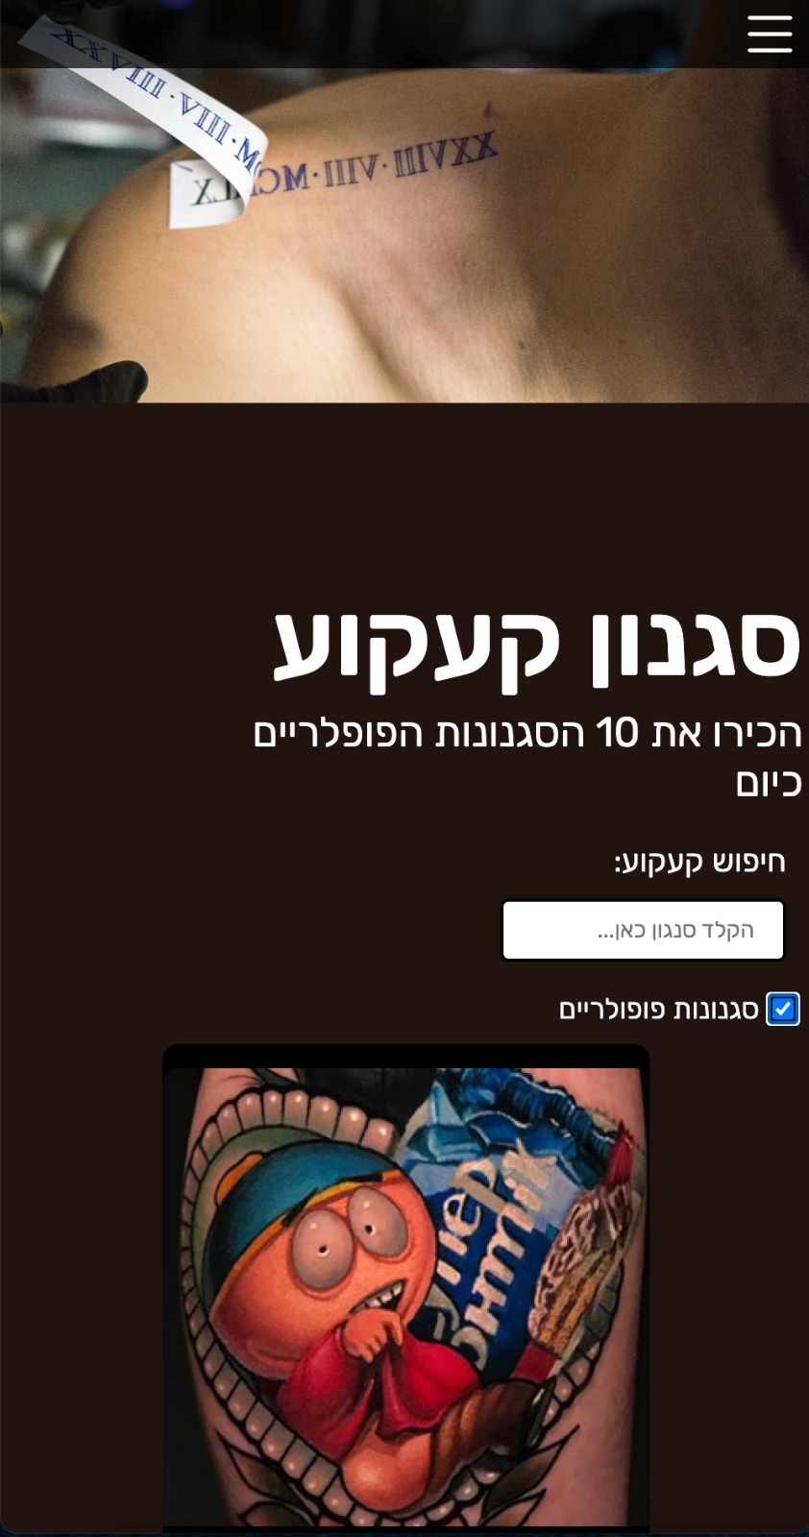
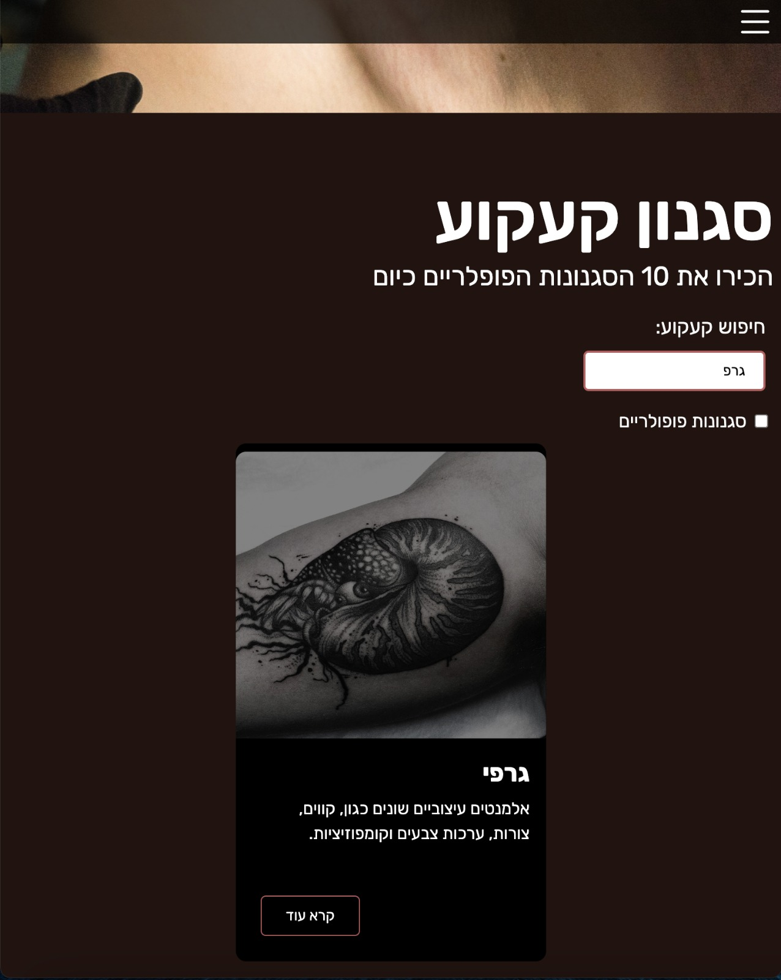
מסך מובייל - סינון מושגים
מסך מובייל - הפעלת מנוע החיפוש- תיבת טקסט
Notes:
7. מסך מובייל
מצב של חיפוש מושג, במקרה זה, חיפשנו את המילה 'גרפי' ובלייב הרכיבים הסתננו והופיעו הרכיבים בעלי המילה 'גרפי'.
8. מסך מובייל מצב של סינון מושגים, במקרה זה בחרנו בסינון "פופולריים" והופיעו לנו המושגים הפופולריים.
בלחיצה על הCHECKBOX "פופולריים", כפתור הסינון יחזור למצבו הרגיל והמסך יחזור למצבו הרגיל ובו כל המושגים מופיעים.

Slide 6
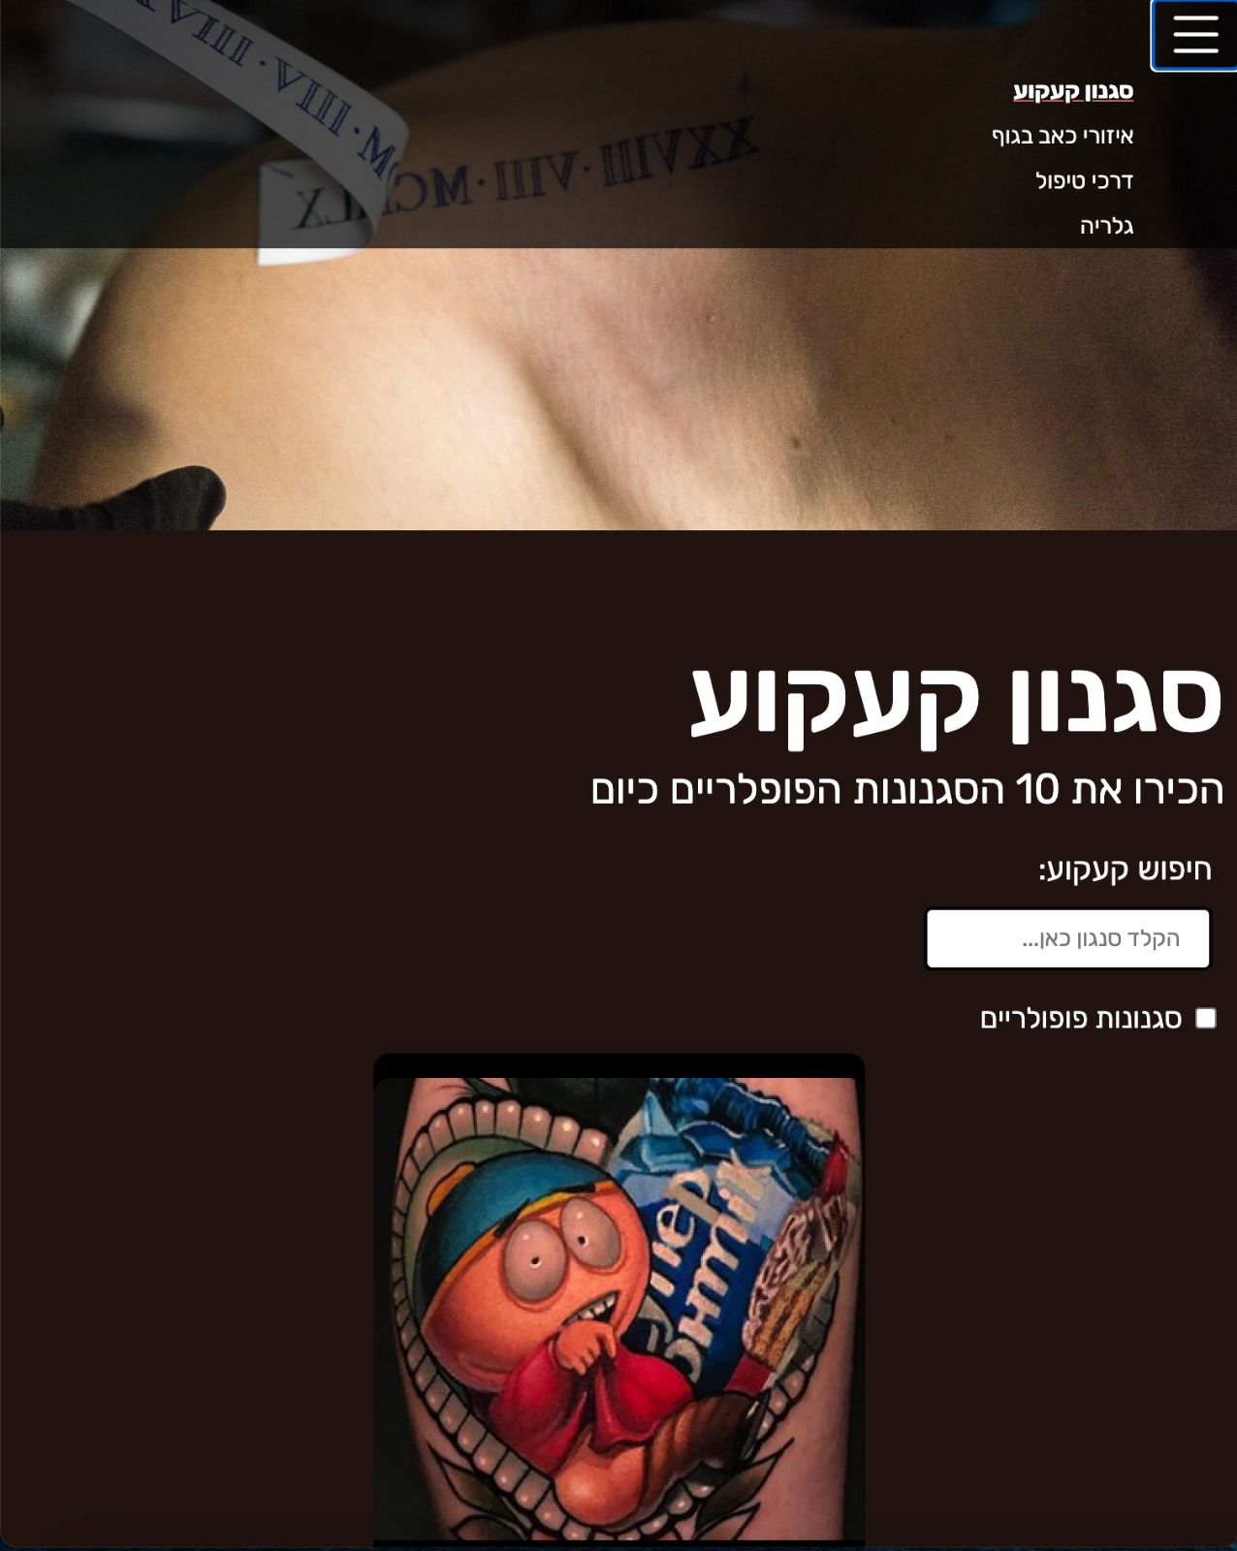
מסך מובייל – פתיחת תפריט ניווט
Notes:
9. מסך מובייל
מצב של פתיחת תפריט ניווט.

